Slide 1

Bestyrelsesmøde
6. februar 2020
Sted Phoenix Contact

Slide 2
Dagsorden
Godkendelse af referat fra sidste møde 24 oktober 2019
Fremlæggelse af regnskab 2019
Generalforsamling 2020
Medlemssituationen
Konstituering af næstformand
Bestyrelsesmøder, måden de afholdes på
Markedsføring
Hjemmeside
Udlandstur
Godkendelse af budget 2020
Nyt fra direktøren
Næste møde 30. april, placering?
Eventuelt

Slide 3
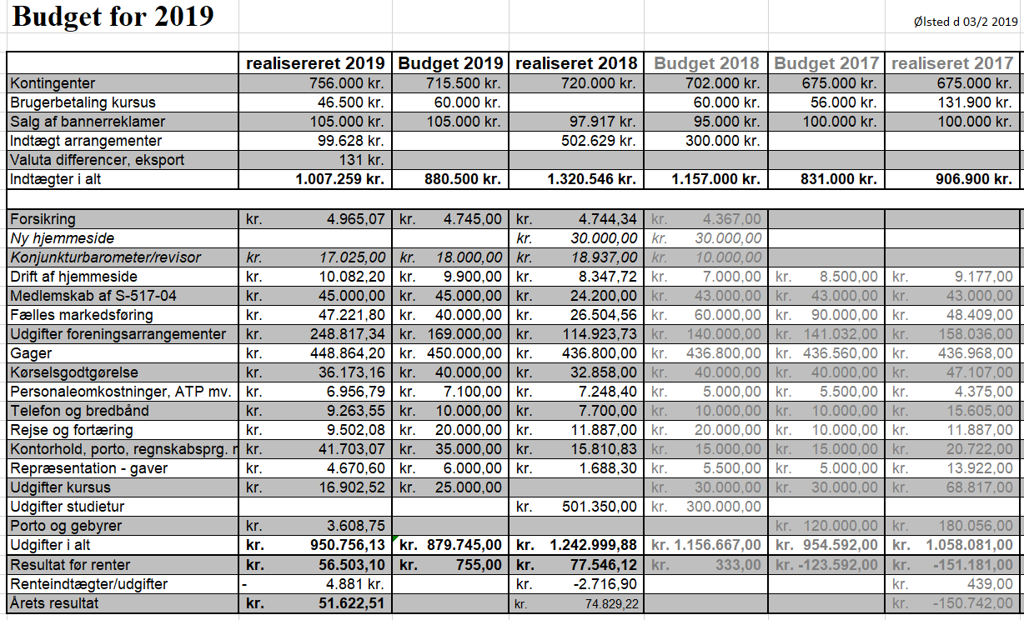
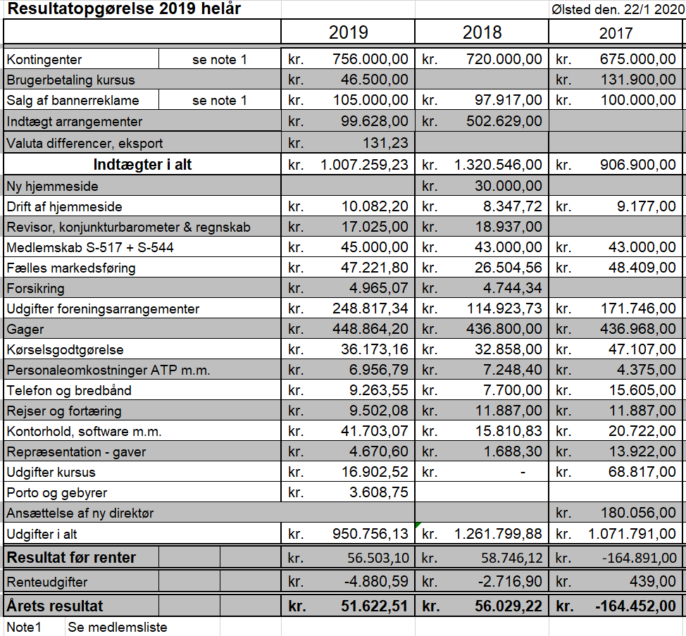
Fremlæggelse af regnskab 2019
Dagsordens
Pkt. 2

Slide 4
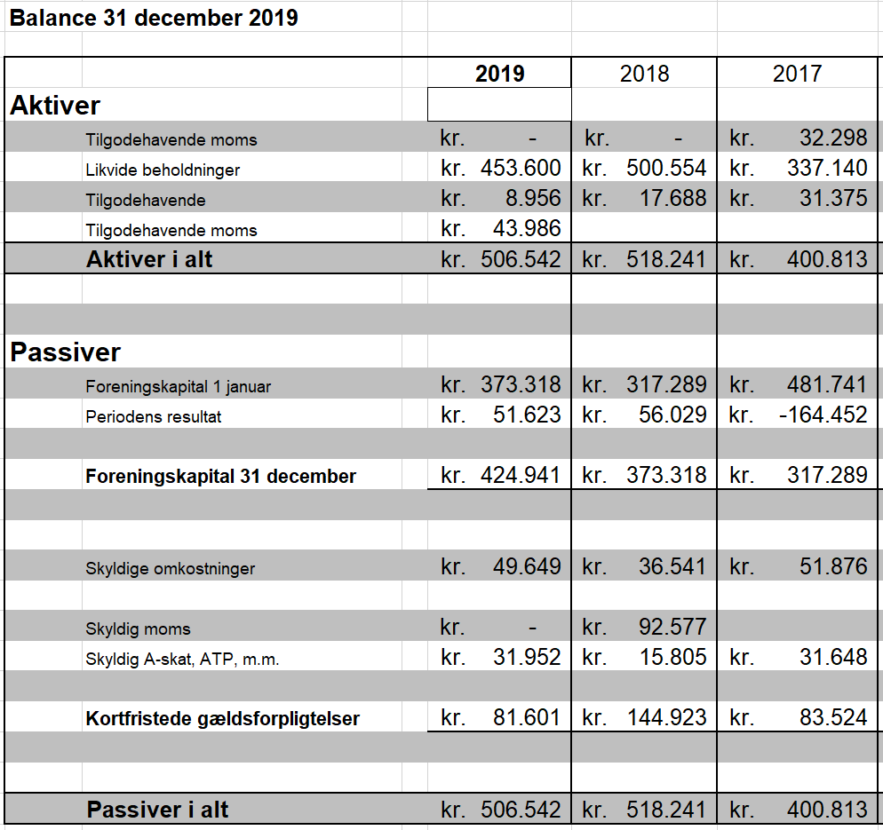

Slide 5
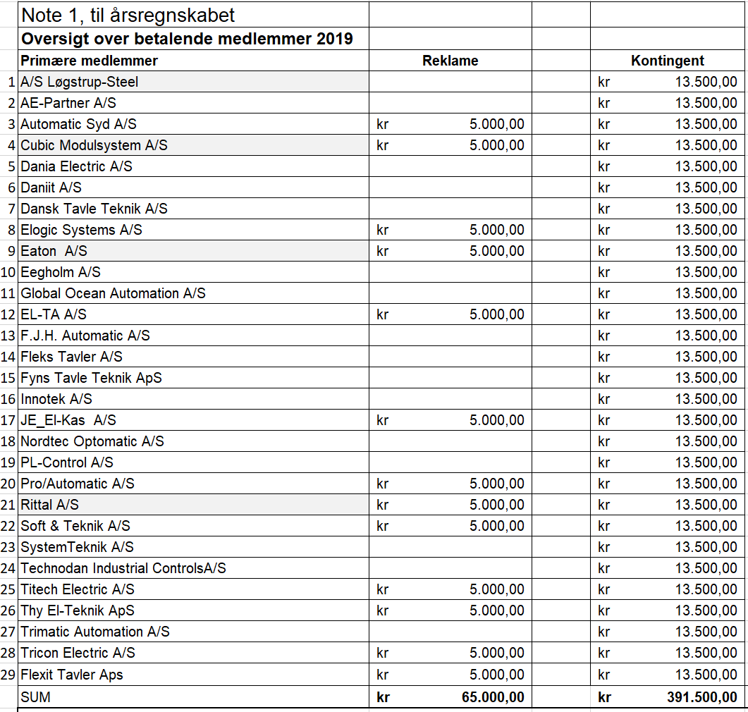
Nye medlemmer i 2019
CadCable – 1. april
Metalcentergroup 1. april
Isoflex 1. juli
Bannerreklamer
Ingen ændringer i 2019

Slide 6
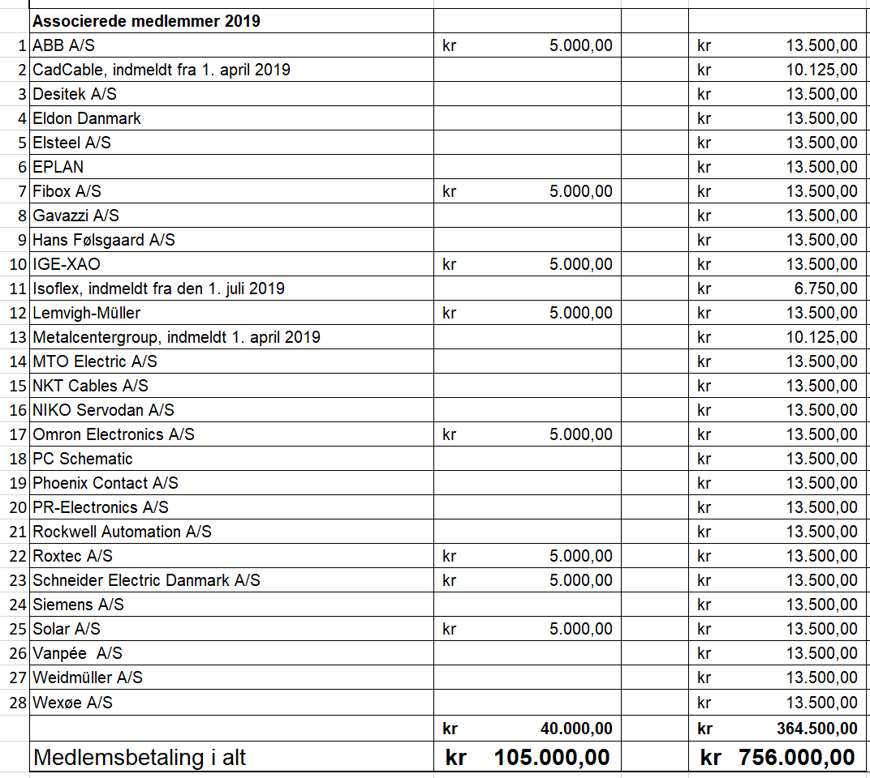

Slide 7
3.Generalforsamlingen 2020,
Afholdes den 30. april hos SEVERIN i Middelfart
Valg af dirigent, forslag Jesper Fristrup
På valg er:
  Primære medlemmer:
    Ulrik Juul
    Preben Lund
  Associerede medlemmer:
    Chris Damsgaard
  Suppleanterne:
    Primære medlemmer: Skal vælges en ny
    Associerede medlemmer: Lars Wandahl Sørensen, ønsker genvalg
Bestyrelsen, skal vælges en ny tegningsberretiget, der sammen med formanden tegner foreningen sammen med et bestyrelsesmedlem iht. Pkt. 4.3
På generalforsamlingsdagen skal bestyrelsen konstituere sig, herunder valg af næstformand. Der skal vælges blandt foreningens primære medlemmer. Iht. Pkt. 4.1

Slide 8
Punkter på dagsordenen
Dagsordenen for den ordinære generalforsamling omfatter:
Valg af dirigent.
Formandens beretning for det forløbne år.
Fremlæggelse og godkendelse af regnskab/årsrapport for det forløbne år.
Fremlæggelse og godkendelse af budget for det næste år, herunder kontingent størrelse.
Valg af medlemmer til bestyrelsen.
Valg af suppleanter og revisor.
Indkomne forslag.
Eventuelt.

Slide 9
Program 30. april
Bestyrelsesmøde 10.00 – 12.00 + frokost
Kl. 14.30 Velkomst (uden frokost medlemsmøde)
Kl. 14.40 Præsentation af den nye Automatikmontør uddannelse
  Ved :Dansk Industri, Metal & Industriens uddannelser
Kl. 15.30 Pause
KL. 15.50 Præsentation af det nye AMU kursus (opkvalificeringsforløb)
Kl. 16.10 Nyt fra foreningen
16.40 Pause
Generalforsamling - Netværkspause kl. 17-18
Middag kl. 18.30
Mulighed for overnatning
Skal vi have et eksternt indlæg lig 2019, med Michael Svendsen? Og evt. starte kl. 14, som 2019?
  Morten Albæk
  Helle Hein
  Beha Erichsen
  Andre forslag?

Slide 10
4. Medlemssituationen pr. 1. januar 2020
Opsagt medlemskab, med virkning 1. januar 2020
  PL-Control
  Global Ocean (konkurs)
  TIC (Fusioneret med Je-Elkas)
  Nordtec optomatic
Opsagt medlemskab, med virkning 1. januar 2021
  TRICON
  ROXTEC
Pr. 1 januar 2019 ser medlemssituationen således ud:
  Primære medlemmer: 29 (25) (Løgstrup, Eaton, Rittal & Cubic)
  Associerede medlemmer: 28 (32) (Løgstrup, Eaton, Rittal & Cubic)
  Rådgivere 2
Bannerreklamer 21 stk.
Nye medlemmer i 2020:
  Primære medlemmer:
    DME Holstebro, 2020
  Associerede medlemmer:
    WAGO 2020
    DIEL, 2020

Slide 11
4. Liste over mulige medlemsemner
AD Control i Slagelse, Helle Olsen er kontaktet flere gange har ikke hørt tilbage.
TOFT Automation, har set på vores hjemmeside. Henrik Toft Sørensen. Spentrup. OK
Damsgaard Automatik A/S, Jacob Rosdam, 2119 4486?, OK
Chemo Electric, Heidi Bue Mortensen, 3677 3044? Associeret. Johnny Marchmann direktør. OK
JCJ Elektro, Gjerlev, Hovednummer: 8647 4331, vent et år fra 1. januar 2019 ok
HOLTEC A/S, OK Søren Jensen
Scanteknik, Odense OK marinetavler, Flemming
MA-Automatic, Mariager, 9854 1188
Uni-El har talt med Lars Thiesen, de ønsker også at vente har travlt. Nu, Ny direktør Morten Frank Mogensen, Mobil: +45 25 10 21 26 Email: mfm@uni-el.dk OK, er i dialog
AB-Elco i Ringsted Tomas Kudsk er kontaktet, ikke interesseret lige nu. Måske kontakter hans kompagnion. De er anbefalet af Flemming Hansen F.J.H.. OK
Fujas, Odense, Nej, leverer primært ud af DK. Asger Hansen
Damgaard Automatik, Pandrup (ELDON) lead 29. okt. 2019
AB Inventech A/S, Ikast (ELDON), lead 29. okt. 2019
TLA-Teknik , Sneholmgårdsvej 16, 4690 Haslev, Torben, 2811 9034 (Stephen Høj, feb. 2020)
Retec, Fjordagervej 38, 6100 Haderslev, Fjordagervej 38, 6100 Haderslev (Stephen Høj jan. 2020)
Emner der har været behandlet med ikke pt er potentielle:
CS-Electric i Esbjerg de ønsker ikke PT at blive medlem, måske senere. Søren Mathiasen, 21717891
Contech i Nykøbing Falster Lars Villander2715 4972, vender tilbage når de føler de har tid til at blive medlem. OK
Picca Automation er blevet kontaktet, men svarer ikke. Kan ikke komme igennem.
Potentielle Associerede medlemmer:
ELFAC, Lars Andersen 2222 3311?, Associeret, OK
Dan Delektron har selv spurgt om at blive medlem, og har fået materiale, men de tænker stadig, har lige rykket igen. Afventer Kenn Hansen. Ass. Medlem OK
Techcare Aps Ok
Electricon A/S, Ikast, Kim Bertelsen. OK
FA-EL, Spentrup, Frank Andersen, 29 623 123 Nej, elinstallatør
PRONOR, Brabrand, hovednummer: 7015 3500, Nej
TI Automation, Videbæk, hovednummer: 9719 4466, Nej
CC Teknik, Ringe, Christian Hj. Kold, 4078 2407, Nej, Installatør
AB Electric, Arne Holm, 2962 2610? Nej primært installatør
KK, parker Nej
ELCON, Nej, de har ikke eget CVR nr. i tavleproduktionen
Bipa Odense, Torben Banke, 2925 8673 Nej software
Mita Teknik, parkeres indtil videre
Notes:
, 2
FA-, Brabrand

Slide 12
5. Konstituering af næstformand
Stephen Høj træder ud af bestyrelsen
OBS: Valg af ny næstformand, som skal findes blandt de primære medlemmer
Ny i bestyrelsen tidligere suppleant Torben Madsen, tic elkas.

Slide 13
6. Bestyrelsesmøder, måden de afholdes på
Måden møderne afholdes på, mere socialt samvær?

Slide 14
7. Markedsføring
Supply-siderne
    Electronic Supply
    Energy Supply
    Metal/jern & metal (2 portaler dvs. Metal Supply & Maskinindustrien)
    Building/Lic/Mester (3 Portaler dvs. Building Supply, Licitationen & Mestertidende)
    Samlet 13.700 kr./år.
  Ønske om at bruge flere midler til markedsføring
    Særligt de to ny vejledninger udarbejdet af arbejdsgruppen bedre el-tavler.
    Markedsføring af uddannelserne
    Talt med virksomhed der er specialiseret i at målrette markedsføring. Vi skulle gerne ramme landets installatører, rådgivere og tavlebyggere. Både via hjemmesideoptimering, linkedin og nu også Facebook.
    Samt økonomi til fortsat at udvikle vejledningerne, tekstforfattere

Slide 15
8. Hjemmeside
Der arbejdes på følgende tiltag:
Nyt layout på forsiden
Nyt layout af sider, der har billeder
Der skal hentes nye billeder hjem fra de medlemmer der har bannerreklamer
Siden deles på i to, for hastighedsoptimering
Analyse af udsendelse af nyhedsbreve, via mailserver

Slide 16


Webanalyse af DETF.dk
8. Hjemmeside
Perioden 1. jan. 2019 til 31. dec. 2019

Slide 17

Igangværende tiltag
Medlemsdelen flyttes til eksternt webhotel
META tekster og tekniske SEO forbedringer
Optimering af banner annoncering
Redesign af forsiden

Slide 18
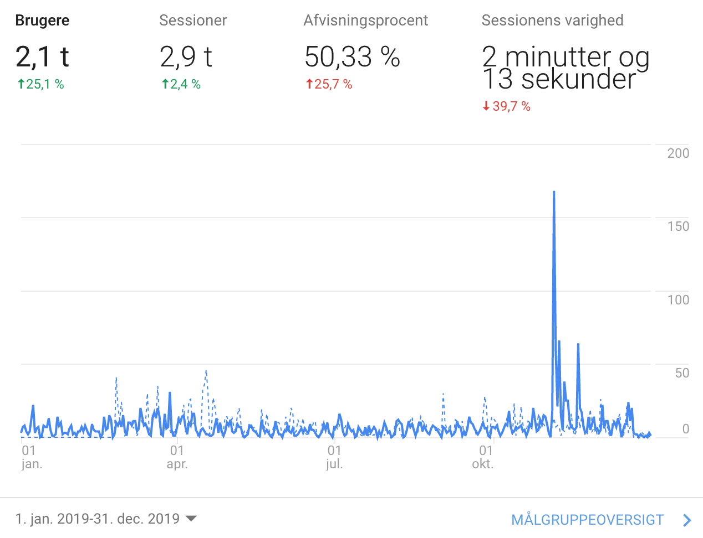
Trafik og besøgende
Brugere = antal IP adresser
2.893 sider har de besøgt
Disse ser kun én side
Gennemsnit en bruger er på siden
Store udsving
Dyk i weekender og julen
Peak i start november

Slide 19
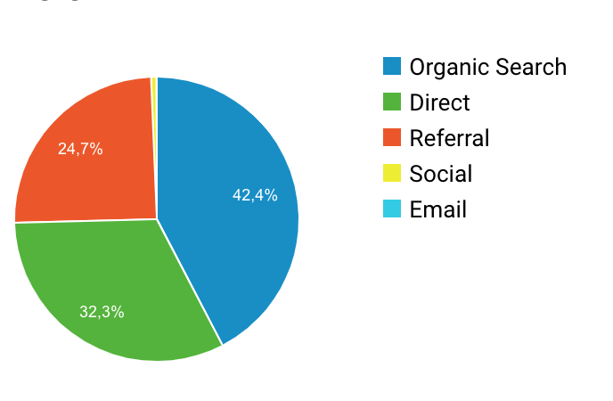
Kanaler
Organic search
Via søgemaskiner ”Google
Direct via www.detf.dk eller nyhedsbreve.
Referral, andre hjemmesider der refererer til DETF (klikker på annonce eller links).
Stor stigning af besøgende gennem kanalen ”Referral”
Organisk trafik er stabil

Slide 20
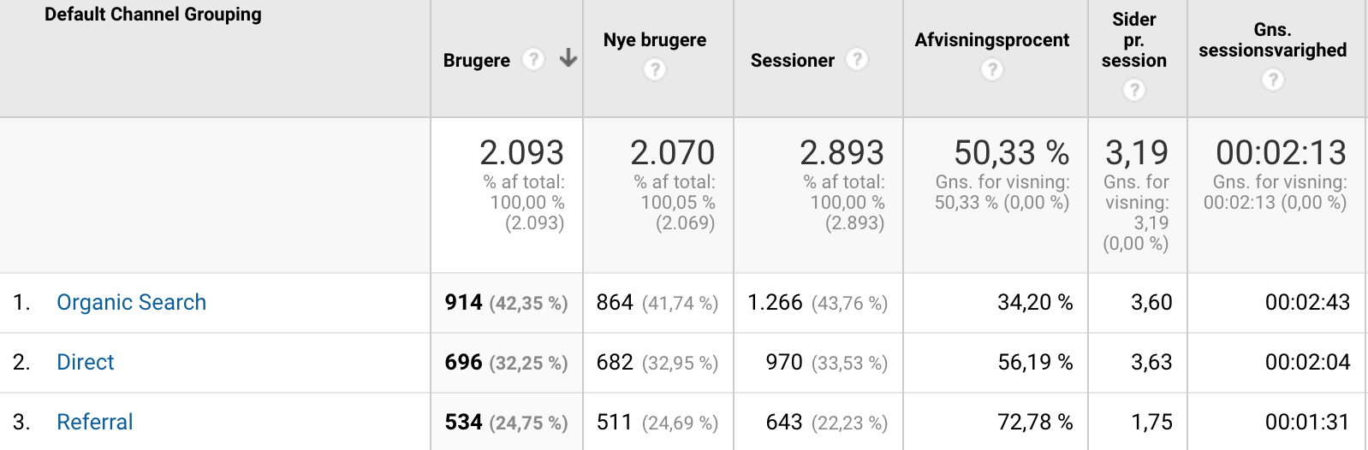
Trafik og kanaler
Den bedste trafikkanal – Organic Search (Google)
Længste sessionsvarighed
Flest sider pr. session
Lavest afvisningsprocent
Referral (top 3)
Elfokus.dk | 236 brugere
Installationsmedierne.dk | 150 brugere
Building-supply.dk | 34 brugere
En session, du er på www.detf.dk, søger rundt på alle de sider du vil.
Lukker du siden og går ind igen, starter en ny session
Afvisningsprocenten viser dem der kun ser på én side, når de har været på hjemmesiden.

Slide 21
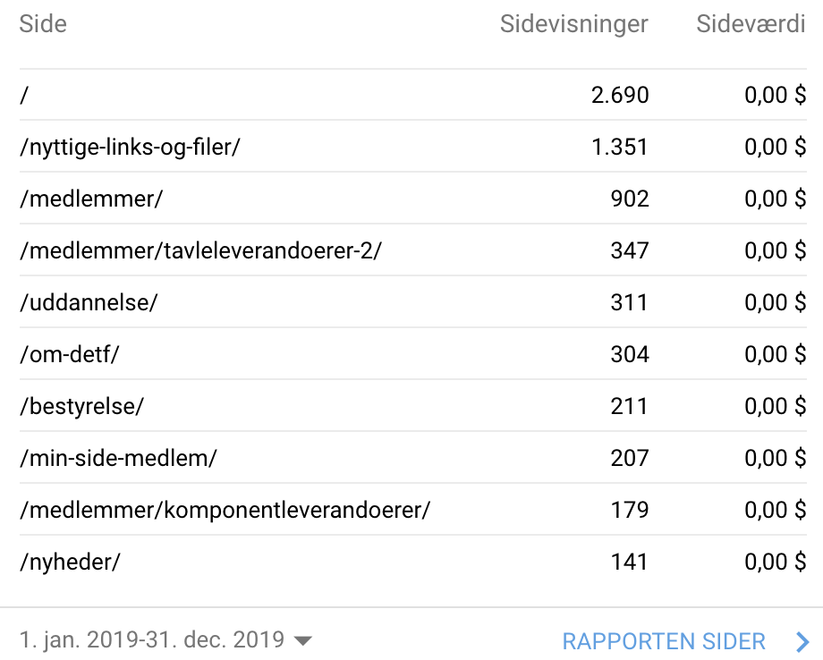
Sidevisninger
Nyttige links og filer er blevet en populær side.
God eksponering af medlemmer på medlemssiden.

Slide 22
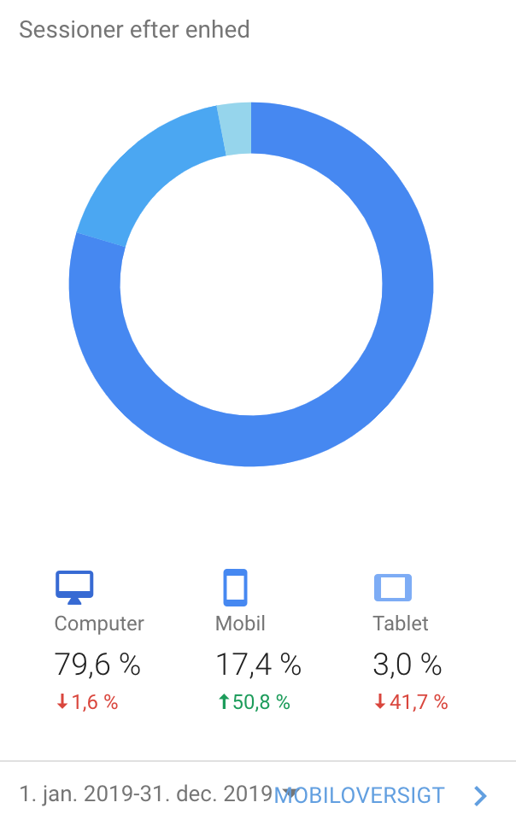
Enhed benyttet
Langt størstedelen besøger hjemmesiden på computer.
Stigning i besøgende på telefon.

Slide 23
Opsamling
Igangværende tiltag forventes at øge brugervenligheden, samt placeringen i søgemaskiner.
Der er kommet flere besøgende på hjemmesiden især igennem kanalen ”Referral”.
Trafikken fra kanalen ”Organic Search, Google” er af højest kvalitet. Derfor skal der fokuseres på at opnå endnu mere trafik gennem denne.
Nyttige links og filer er en populær side, som brugerne tydeligvis benytter. Derfor bør fokus være på at optimere dennes, samt komme med nyt indhold til denne.

Slide 24
9. Udlandstur 2020
Turen til USA er nu aflyst
Der var for få tilmeldte og vægten mellem primære og associerede var skæv.
Tilmeldte til USA tur 2020
Navn | Firma | Mail | tlf | Primær | Associreret |  | Primær virk | asso. Virk
Thomas Knoth | Desitek | tkn@desitek.dk | 61442663 |  | 1 |  |  | 1
Preben Lund | CUBIC |  |  |  | 1 | () |  | 1
Jesper Fristrup | CUBIC |  |  |  | 1 | ()
Michael Hansen | Dansk Tavle Teknik |  |  | 1 |  |  | 1
Flemming Folkvardsen | ABB |  |  |  | 1 |  |  | 1
Chris Damsgaard | Phoenix Contact |  |  |  | 1 |  |  | 1
Thomas Thestrup | LM |  | 29177311 |  | 1 |  |  | 1
Michael Schrøder | PRO Automatik |  |  | 1 |  |  | 1
Jesper Andersen | Rockwell |  |  |  | 1 |  |  | 1
Lars Wandahl Sørensen | Solar |  |  |  | 1 |  |  | 1
Kim Schrøder | Wexoe |  |  |  | 1 |  |  | 1
Jens Christian | Soft & Teknik |  |  | 1 |  |  | 1
Carsten Christensen | EL-TA |  |  | 1 |  |  | 1
Ulrik Juul | Titech |  |  | 1 |  |  | 1
Jesper Stesnstrup | Titech |  |  | 1
Torben | tic-elkas |  |  | 1 |  |  | 1
 | ticelkas |  |  | 1
René Kjemtrup | DETF |  |  |  |  | 1
 |  |  |  |  |  |  | 6 | 8
Samlet antal deltagere |  |  |  | 8 | 9 |  | 18
Rockwell vil kontakte de tilmeldte primære medlemmer for at tilbyde dem turen, i anden form

Slide 25
9. Udlandstur
Rockwell arbejder på en anden tur
Tur til Polen, hvor de har en fabrik, hvor der produceres komponenter
Jesper Andersen vender tilbage med forslag
Hvad tænker I om det?
Wexøe har budt ind med en tur til Alsace, hvor Hagers fabrik ligger.
Skal vi ændre turen fra lige år til ulige år? Grundet det antal messer der er i lige år.

Slide 26
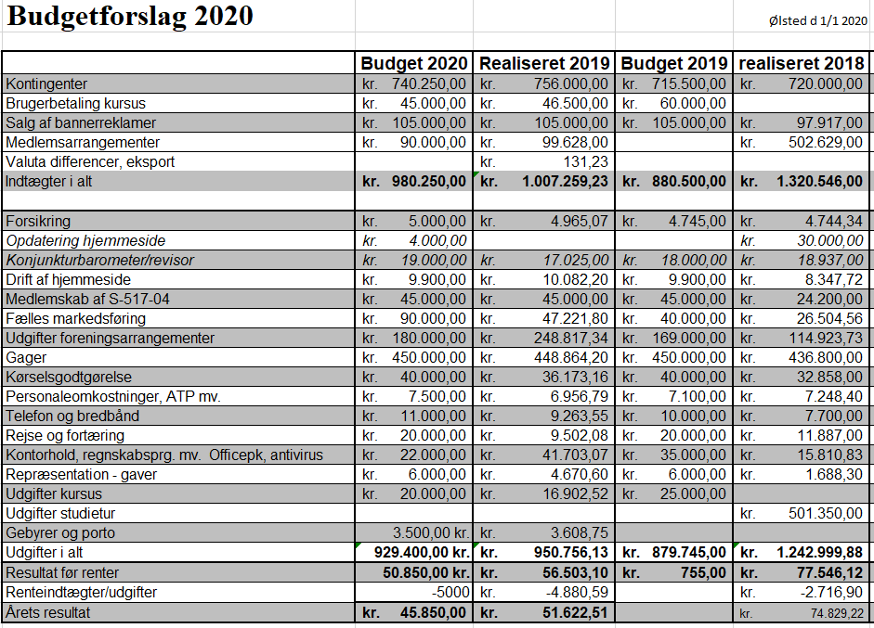
Budget 2020
Pkt. 10

Slide 27
9. Nyt fra direktøren
Årets fokusområder
Kurser
  Force Teknology
    UL kursus + evt. lovgivning, eller beregninger på tavle eksempel (eventuelt et medlem)
  Online kursus
    Officepakken, kalenderstruktur, excel, word og powerpoint
SIK arbejdsgruppen
  Lægmandsbetjente tavler
Efterårsmøde
  Forslag ønskes
Opsøge nye pot. Medlemmer, særlig fokus på primære medlemmer

Slide 28
9. Nyt fra direktøren
From and including: søndag 1. oktober 2017
To and including: onsdag 5. februar 2020
Result: 858 days
It is 858 days from the start date to the end date, end date included.
Or 2 years, 4 months, 5 days including the end date.
Or 28 months, 5 days including the end date.
Alternative time units
858 days can be converted to one of these units:
74.131.200 seconds
1.235.520 minutes
20.592 hours
858 days
122 weeks and 4 days

Slide 29
9. Nyt fra direktøren
Hvad har vi opnået?
Digitaliseret foreningen
Ny hjemmeside
Nyt administrativt system
Flyttet konjunkturbarometeret
Uddannelse
Arbejdsgruppen bedre eltavler
WEEE direktiv
Efterårsmødet 2020

Slide 30
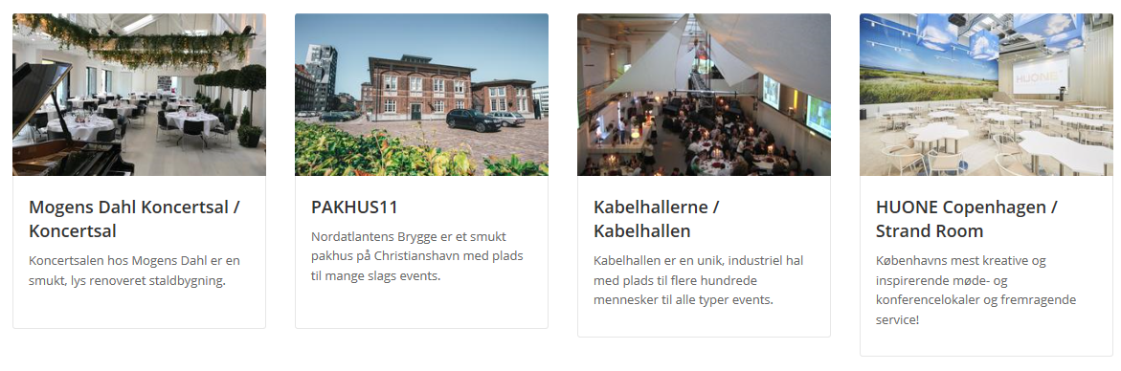
Efterårsmødet
2020:
Eventuelt Schneider som ”dagsvært”
Efterfølgende aftenarrangement, evt. med underholdning
Steder vi kunne besøge i fremtiden
Regan Vest i Rold skov efter 2021, arrangement på Rold Storkro

Slide 31
Mødedatoer 2020
Mødedatoer i 2020
Møde 1: Torsdag den 6 februar (17. januar i 2019)
Møde 2: Torsdag den 30. april med overnatning (11. april i 2019)
Møde 3: Torsdag den 18. august (torsdag den 22. august i 2019)
Møde 4: Fredag den 30. oktober (24. oktober i 2019)

Slide 32
Eventuelt

